Slide 1
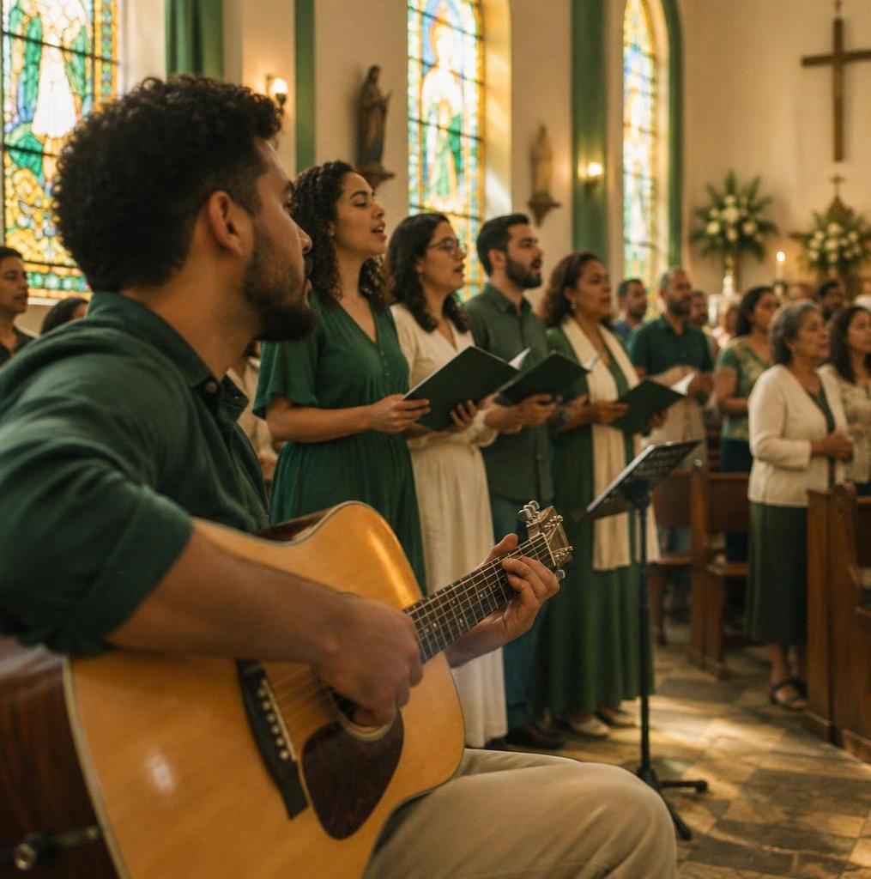
PLANO DE AULA • INICIANTES
Fundamentos do Violão para Acompanhamento de Hinos Congregacionais
Formação musical a serviço do canto, da unidade e da adoração coletiva.
21 DE SETEMBRO DE 2026

Slide 2
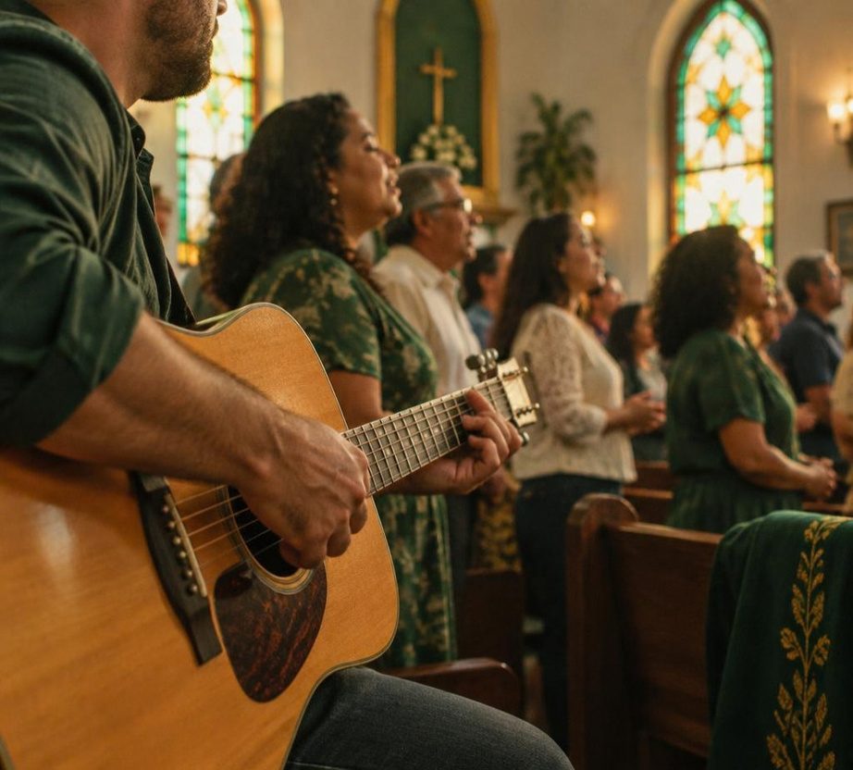
01
O papel ministerial do violão
O violão não ocupa o centro.
Ele sustenta o canto.
Como instrumento de apoio, oferece referência harmônica e rítmica, facilita a participação de quem canta e ajuda a congregação a respirar como uma só voz.
APOIO • PARTICIPAÇÃO • UNIDADE
FUNDAMENTOS DO VIOLÃO • MÚSICA CONGREGACIONAL
02

Slide 3
02
Objetivos de aprendizagem
01
02
03
Ministério
Instrumento
Harmonia
Compreender o papel do violão no canto coletivo.
Identificar corpo, braço, cabeça, trastes e cordas.
Executar G, C, D e Em com posição consciente.
04
05
Pulso
Aplicação
Manter uma pulsação básica, estável e musical.
Acompanhar trechos simples de hinos tradicionais.
FUNDAMENTOS DO VIOLÃO • MÚSICA CONGREGACIONAL
03

Slide 4
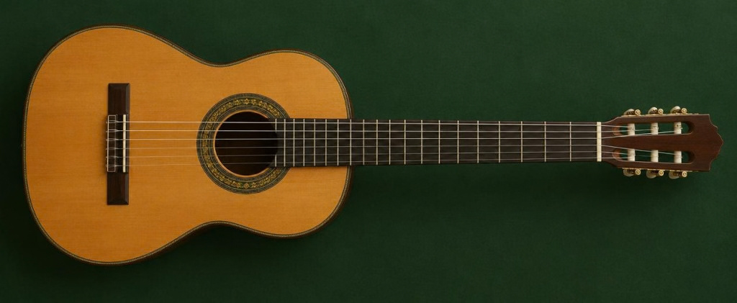
03
Partes essenciais do violão
TARRAXAS
TRASTES
CORDAS
BRAÇO
CABEÇA
CORPO
FUNDAMENTOS DO VIOLÃO • MÚSICA CONGREGACIONAL
04

Slide 5
04
Acorde G • Sol maior
G
2
3
Curve os dedos e pressione perto dos trastes. Toque as seis cordas, procurando um som aberto, firme e luminoso.
4
APLICAÇÃO • Ó Senhor, meu Deus…
FUNDAMENTOS DO VIOLÃO • MÚSICA CONGREGACIONAL
05

Slide 6
05
Acorde C • Dó maior
C
1
2
Mantenha a ponta dos dedos perpendicular ao braço. Evite encostar nas cordas vizinhas e toque da quinta corda para baixo.
3
APLICAÇÃO • Ao ouvir falar de Deus…
FUNDAMENTOS DO VIOLÃO • MÚSICA CONGREGACIONAL
06

Slide 7
06
Acorde D • Ré maior
D
1
2
3
Forme um pequeno triângulo com os dedos. Toque apenas as quatro cordas mais agudas e confira cada nota separadamente.
APLICAÇÃO • Então minh’alma canta a Ti…
FUNDAMENTOS DO VIOLÃO • MÚSICA CONGREGACIONAL
07

Slide 8
07
Acorde Em • Mi menor
Em
2
3
Use dois dedos lado a lado no segundo traste. É uma forma simples e frequente: relaxe a mão e deixe as seis cordas ressoarem.
APLICAÇÃO • Transição suave entre G e Em
FUNDAMENTOS DO VIOLÃO • MÚSICA CONGREGACIONAL
08

Slide 9
08
Cifras e ritmo básico
Leia a cifra.
Sinta o pulso.
Sirva o canto.
1
2
3
4
A cifra indica quando a harmonia muda. O pulso mantém o grupo unido. Comece com uma batida para baixo em cada tempo; depois, acrescente movimento sem perder a regularidade.
↓ ↓ ↓ ↓
BATIDA SIMPLES • 4 TEMPOS
FUNDAMENTOS DO VIOLÃO • MÚSICA CONGREGACIONAL
09

Slide 10
09
Mudança de acordes e aplicação
G
C
D
Em
Antecipe a forma
Não pare o pulso
Repita em ciclos
Mova primeiro o dedo-guia e prepare o acorde antes da troca.
Diminua a velocidade até conseguir trocar sem interromper.
Pratique dois acordes por vez; depois conecte a sequência.
FUNDAMENTOS DO VIOLÃO • MÚSICA CONGREGACIONAL
10

Slide 11
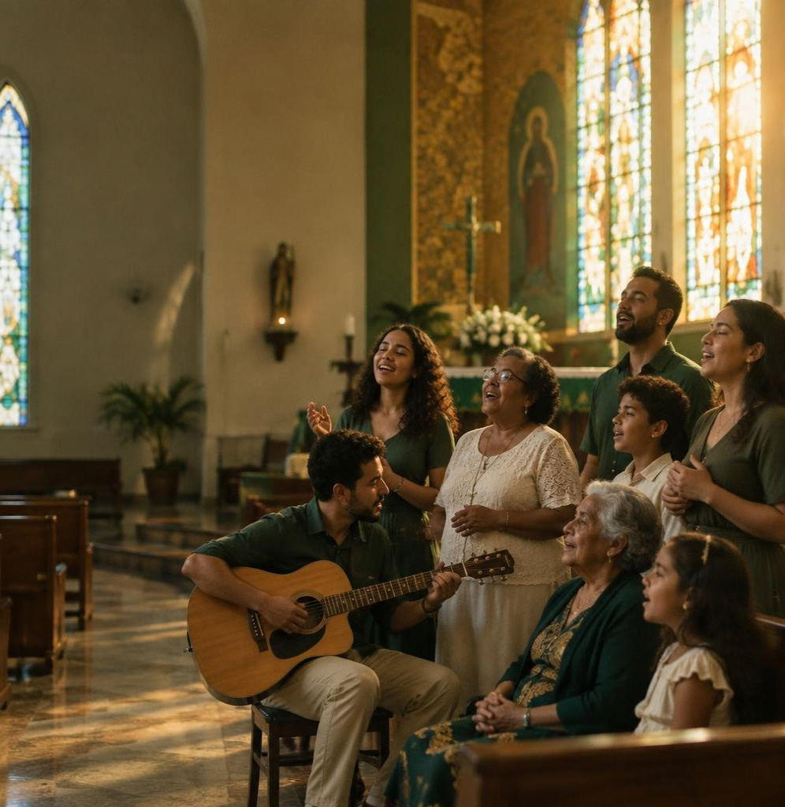
10
Aplicação em hinos tradicionais
Três canções.
Quatro acordes.
Um só canto.
01 Grandioso és Tu
02 Santo Espírito
03 Vem, Espírito Santo
Comece pelo refrão e use andamento lento.
FUNDAMENTOS DO VIOLÃO • MÚSICA CONGREGACIONAL
11

Slide 12
11
Cronograma da aula • 60 minutos
05
10
20
15
10
Boas-vindas
O violão
Acordes
Prática
Avaliação
Propósito e escuta
Partes e postura
G, C, D e Em
Pulso e mudanças
Execução e feedback
FUNDAMENTOS DO VIOLÃO • MÚSICA CONGREGACIONAL
12

Slide 13
12
Avaliação prática
Ouvir, observar,
encorajar.
01
02
Acordes
Ritmo
Reconhece e executa as formas com clareza.
Mantém o pulso sem acelerar.
A avaliação acontece durante a prática e orienta o próximo passo — sem transformar o aprendizado em performance.
03
04
Transições
Atitude
Muda sem interromper o fluxo.
Participa, escuta e persevera.
FUNDAMENTOS DO VIOLÃO • MÚSICA CONGREGACIONAL
13

Slide 14
13
Um caminho para cada aluno
A
B
Para quem está começando
Para quem já tem experiência
• Dois acordes por vez
• Ritmo mais lento
• Formas simplificadas
• Repetição curta e frequente
• Variações de batida
• Novos ritmos
• Inversões e baixos
• Apoio aos colegas
Em ambos: apoio individual, exercícios extras e metas alcançáveis.
FUNDAMENTOS DO VIOLÃO • MÚSICA CONGREGACIONAL
14

Slide 15
14
Exercícios, tarefa e recursos
01
02
Trocas diárias
Pulso
G ↔ C, C ↔ D e G ↔ Em por 3 minutos.
Praticar com metrônomo em andamento confortável.
03
04
Repertório
Professor
Consultar vídeos e cifras confiáveis para revisão.
Celebrar pequenos avanços e registrar dificuldades.
ROTINA SUGERIDA • 10 MINUTOS POR DIA • CONSTÂNCIA ANTES DA VELOCIDADE
FUNDAMENTOS DO VIOLÃO • MÚSICA CONGREGACIONAL
15

Slide 16
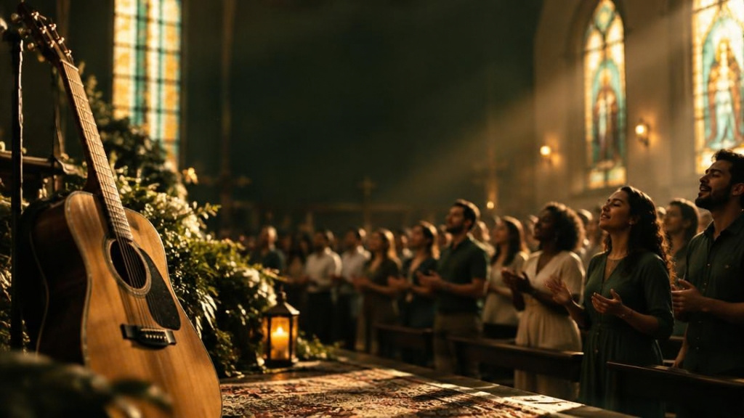
FIM DA AULA • INÍCIO DA PRÁTICA
Obrigado
pela atenção!
Dúvidas? Vamos tocar juntos.
CONTATO DO(A) INSTRUTOR(A) ____________________

